Slide 1

TR2 RA explorer
技術開發二處
技術開發三課
2021/11/29

Slide 2
智慧材料挑選 sys. :
TR2光學計算器(選出適合的LC) → RA explorer(PI/Seal)搭配性
VOC
材料選材資料庫
(TR2)
搭配 supplier roadmap 確認是否能開發材料
光學規格
LC 選材
(TR2光學)
決定LC
候選
TR2
離子搭配性
( jar test)
TR2
配向力
搭配性
TR2
接著力
搭配性
TR2 LTS
(Bulk LTS)
( jar test LTS)
(SLV loss LTS)
Benchmark
業界水準
LC datasheet
PI datasheet
Seal datasheet
決定 PI候選
決定Seal候選
RA explorer
TR3/產品OPT/RA/IS
資料庫
決定
材料型號
確認過往的 OPT/IS/RA issue 風險

Slide 3
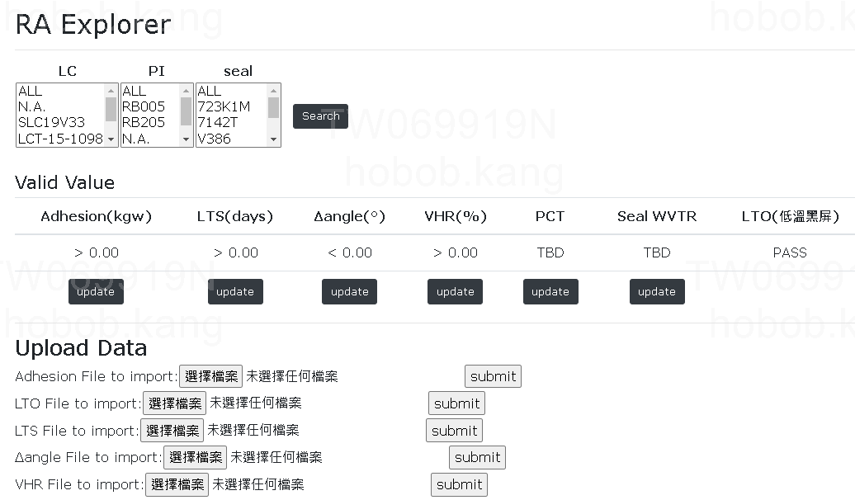
1
挑選需要的材料組態
設定Criteria
2
0
上傳 row data, 建立資料庫
(資料庫數據為持續累加)

Slide 4
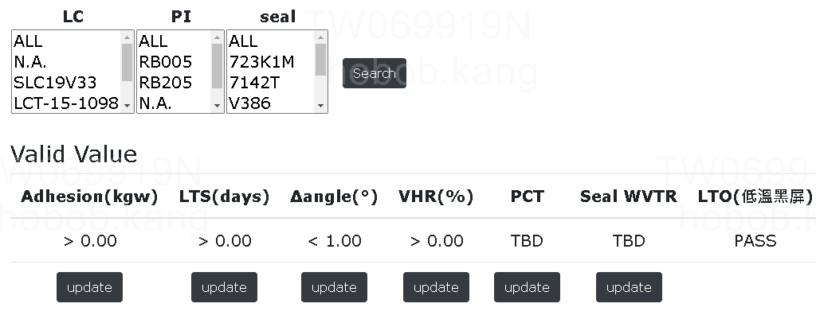
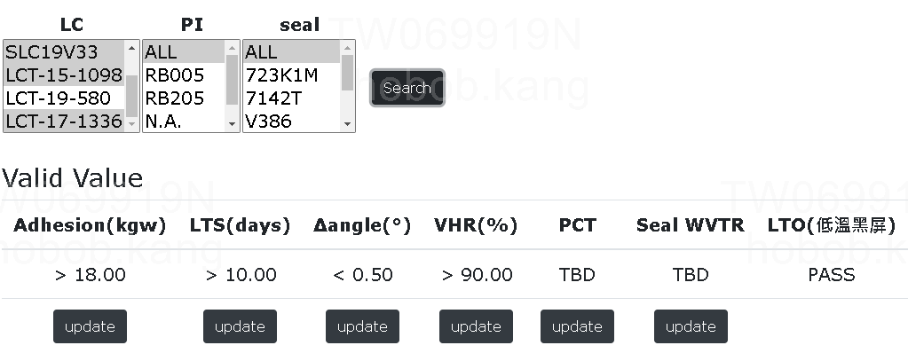
得到 103 筆數據
加入 criteria
得到 29 筆數據
若 criteria 設定的夠精準，
則可得到最佳 1～2組組態

Slide 5
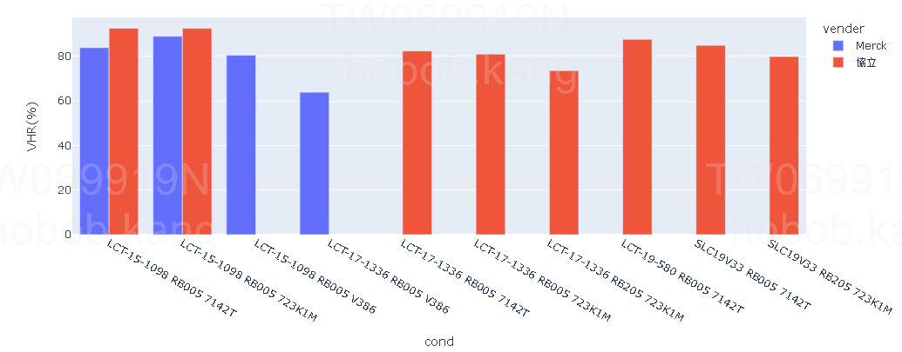
各RA特性圖表顯示:(建構中)
For example:

Slide 6
